Slide 1



Проект
«Досуг для молодежи, проживающей в сельской местности»
Кочанова Валерия Алексеевна
Руководитель
проекта -
Плавская районная Тульской области молодёжная общественная организация волонтёров
«Патриот»

Slide 2

Проблема на решение, которой направлен проект:
Цель проекта:
Целевая аудитория:
ограниченность возможностей культурного досуга на селе
Формирование культурно-образовательного пространства для творческого развития молодежи сельских населенных пунктов Плавского района
Молодежь Плавского района в возрасте от 10 до 17 лет

Slide 3
Задачи проекта:
География проекта:
Формирование команды проекта
Муниципальное образование Плавский район
Разработка «дорожной карты» реализации проекта
Создание единой цепи координаторов проекта в населенных пунктах
Обучение волонтеров, организации и проведению мероприятий в своих населенных пунктах.
Воспитание активной жизненной позиции подростков
Пропаганда здорового образа жизни, пропаганда физической культуры и спорта
Информационная компания

Slide 4
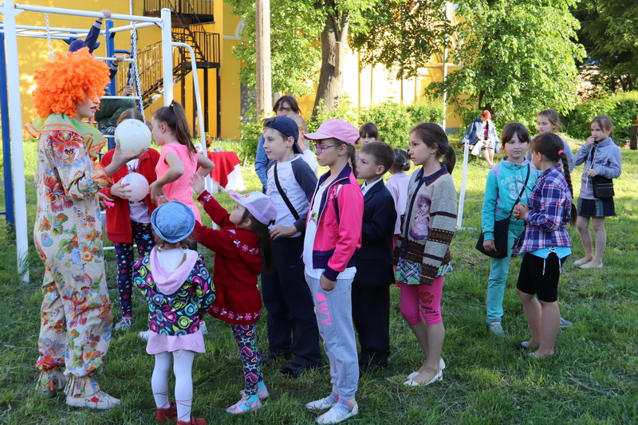
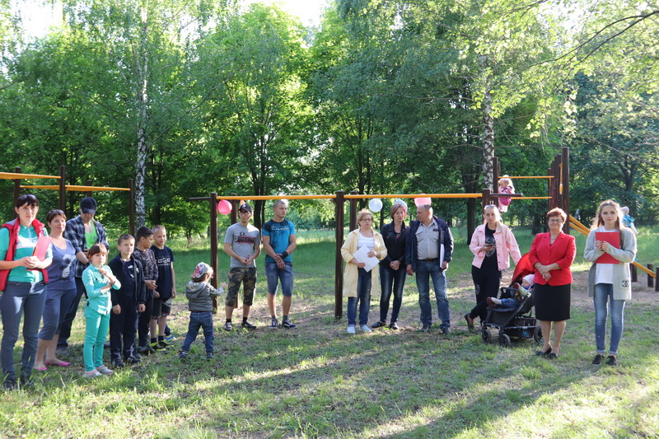
Мероприятия проекта
Проведение спортивного праздника в п. Октябрьский

Slide 5
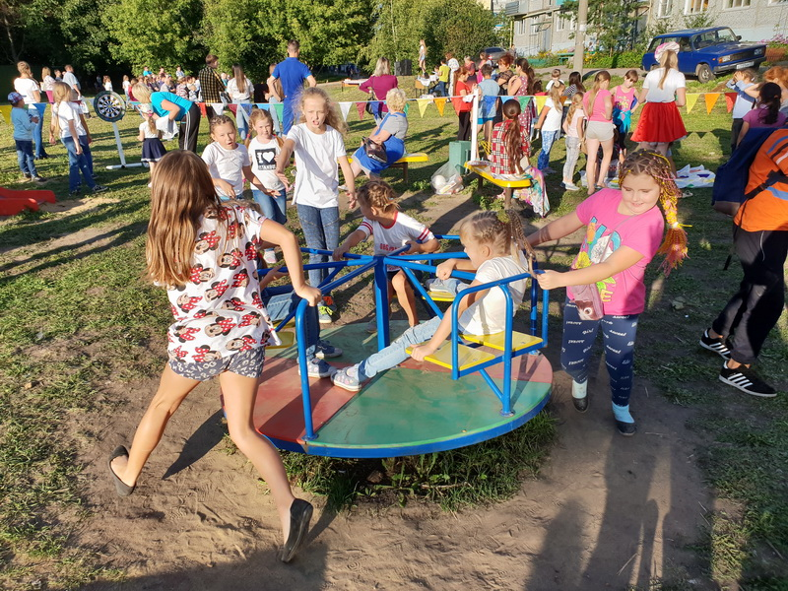
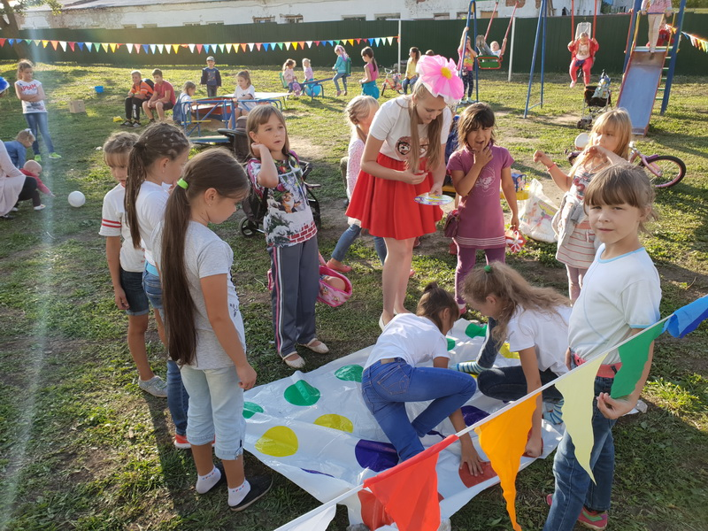
Мероприятия проекта
Праздник двора, посвященный дню соседей в п. Молочные Дворы

Slide 6
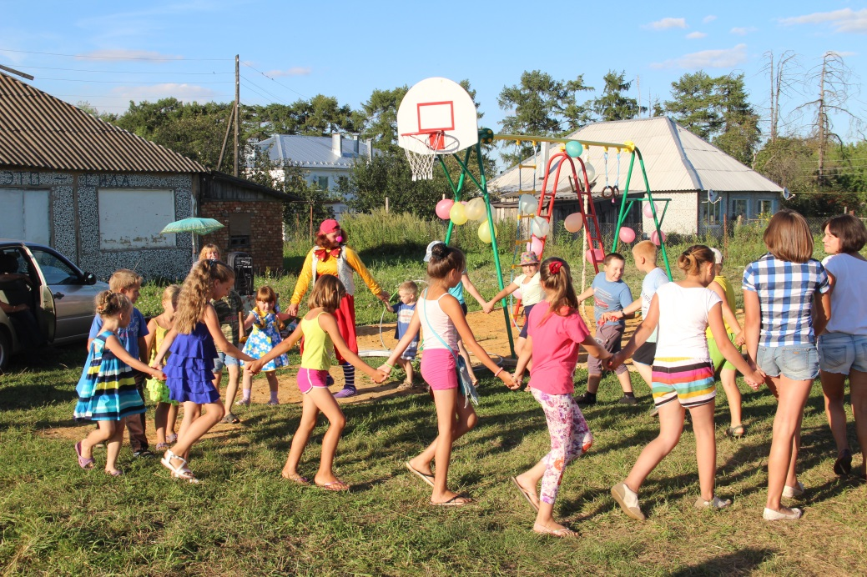
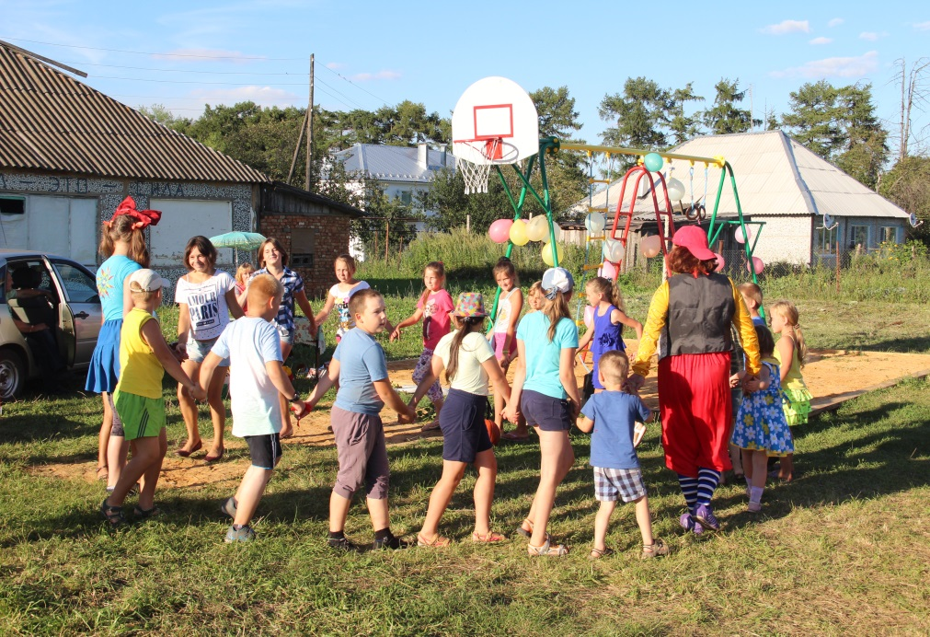
Мероприятия проекта
Праздник двора, посвященный дню соседей в с. Мещерино

Slide 7
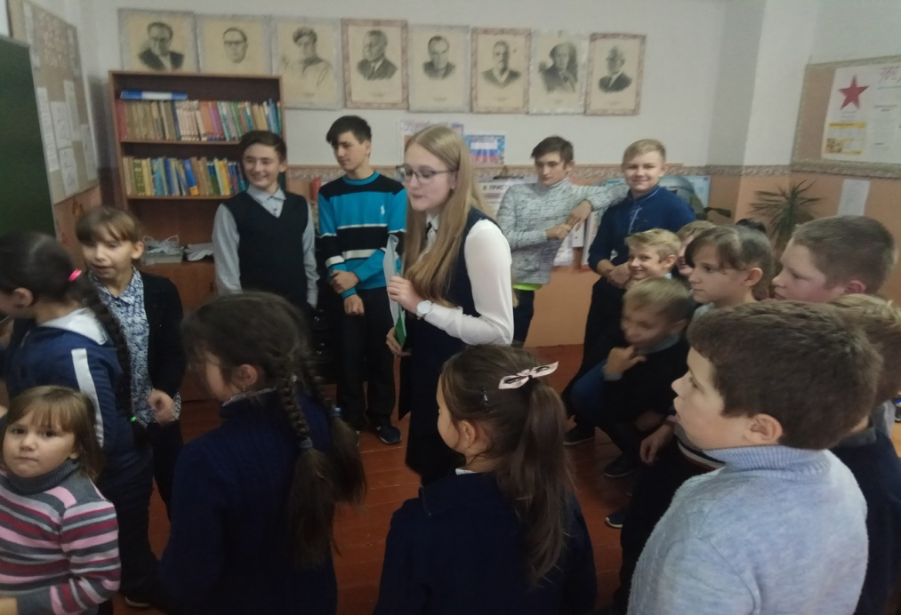
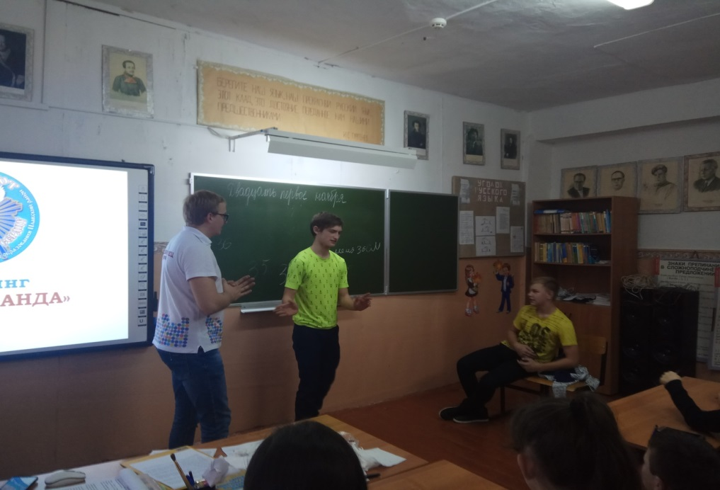
Мероприятия проекта
Тренинг «Как найти себя в жизни» в д. Ольхи

Slide 8
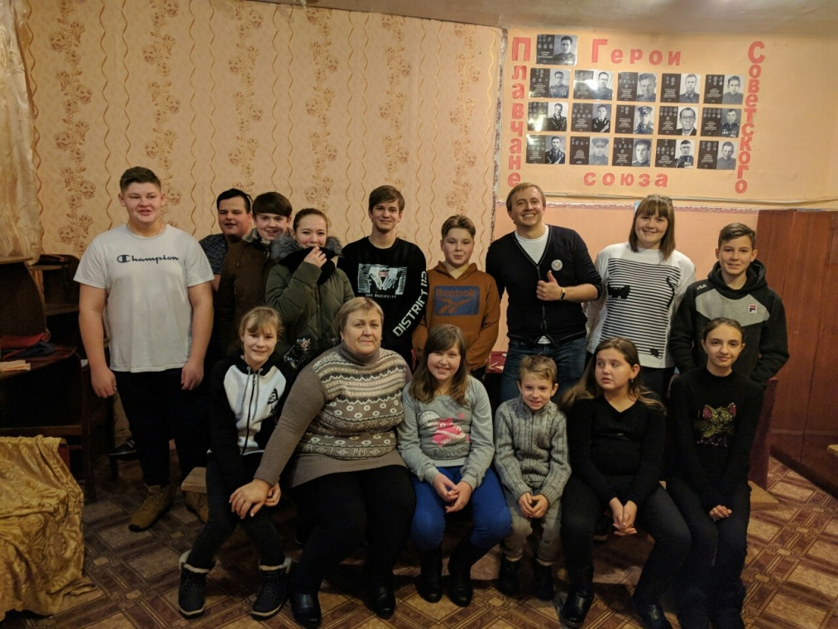
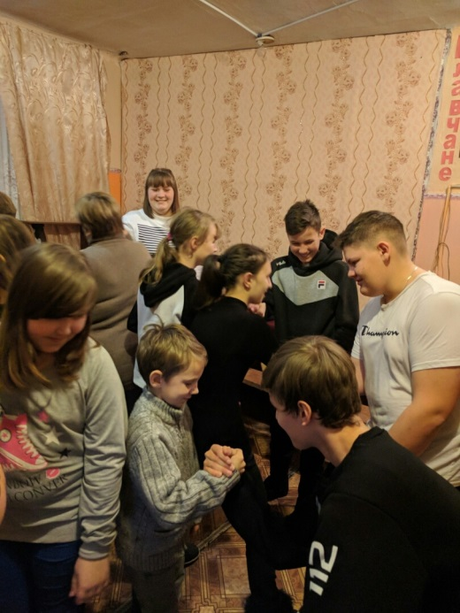
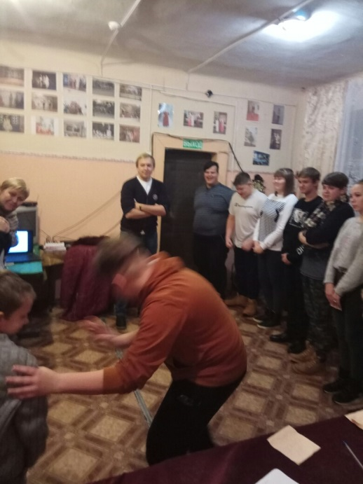
Мероприятия проекта
Тренинг «Как найти себя в жизни» в с. Сорочинка

Slide 9
СПАСИБО ЗА ВНИМАНИЕ!

